Slide 1

UNIVERSIDADE FEDERAL DO PARÁ INSTITUTO DE TECNOLOGIA FACULDADE DE ENGENHARIA DA COMPUTAÇÃO E TELECOMUNICAÇÕES
APLICATIVO PARA O AUXÍLIO À ROTINAS MEDICAMENTOSAS: UMA IMPLEMENTAÇÃO PARA PESSOAS IDOSAS E PESSOAS COM DEFICIÊNCIA.
CARLOS ALBERTO SOARES DE ANDRADE
BELÉM - PA
2023

Slide 2
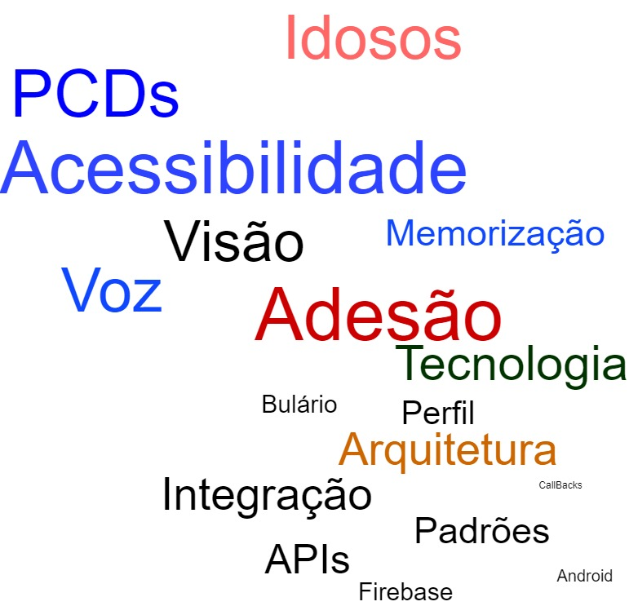
Nuvem de Palavras

Slide 3
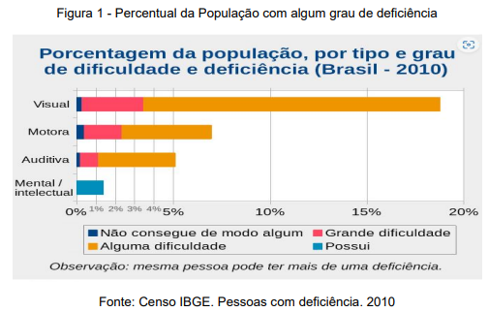
Introdução
Motivação

Slide 4
Introdução
Comorbidades
Doenças Crônicas
Medicamento tem papel importante
Tecnologias facilitadoras
Estudos apontam problemas
Baixa Adesão a Rotina Medicamento
Importância do tratamento para PCDs e idosos
Barreiras no uso da Tecnologia
Alternativas tecnológicas voltadas para inclusão

Slide 5
Objetivos
Desenvolvimento de Aplicativo Mobile
Auxiliar Adesão Medicamentos
Auxiliar Cuidadores de PCDs e Idosos
Promover Autonomia de PCDs e Idosos

Slide 6
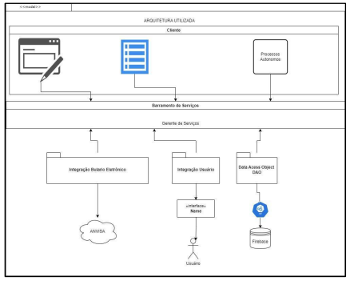
Arquitetura Utilizada
Api de Integração
Camadas
Cliente
Barramento
Integração Bulário
Integração Usuário
Data Acess Object

Slide 7
Aplicativo
Primeiro Acesso
Acesso
Cadastro de Usuário
Pesquisa Anvisa
Cadastro de Medicamento
Detalhe de Medicamento
Cadastro de Horário
Controle de Estoque
Utilizações
Alarmes

Slide 8

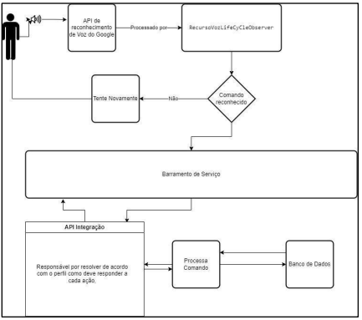
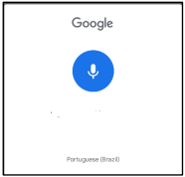


Reconhecimento de Voz
Interface
Integração Usuário Perda Visão
Instrução Indicando Ação
Fale o comando
Resultado do comando
Captura Encerrada

Slide 9
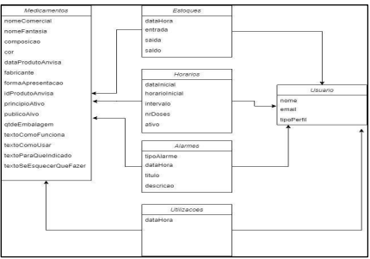
Banco de Dados

Slide 10
Testes x Resultado
LINT
Scanner Acessibilidade
Guia de Acessibilidade

Slide 11
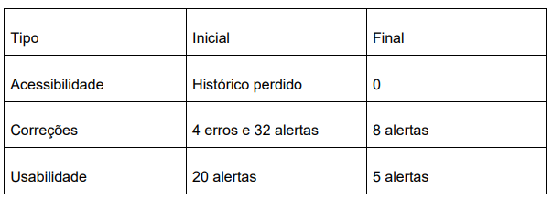
LINT

Slide 12
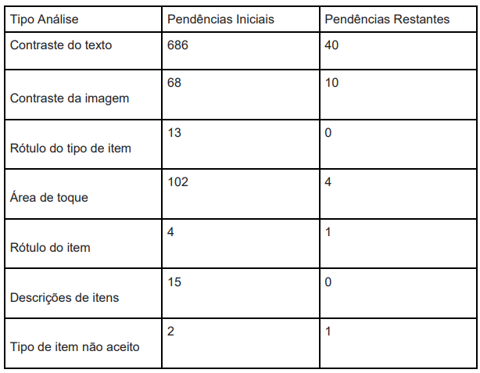
Scanner Acessibilidade

Slide 13
Guia de Acessibilidade
Design Minimalista
Fluxo Natural
Coerência Externa
Coerência Interna
Fixação Barra de Ferramenta
Tamanho dos Componentes
Cores da Interface

Slide 14
Conclusão
Aplicativo Play Store
Case Avaliação
Auxilia com ajuda de um cuidador/familiar
Melhorias na Interface
Divisão de Funcionalidade no Futuro
Aprendizado de comandos do usuário sem (IA)
Estratégias de perfil flexível para outros cenários

Slide 15
FIM
Obrigado a Todos

Slide 16
Telas do APP

Slide 17
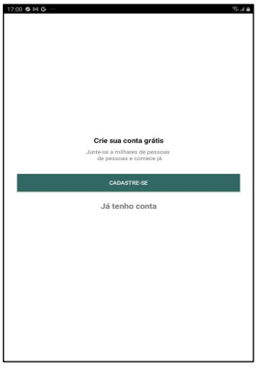
Primeiro Acesso

Slide 18
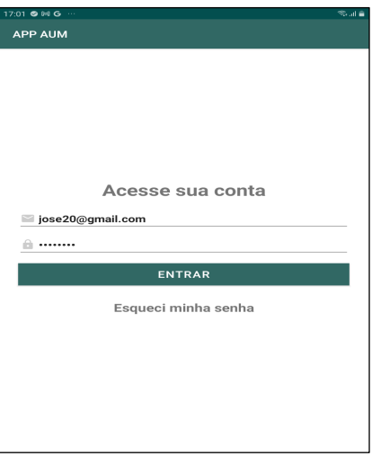
Acesso

Slide 19
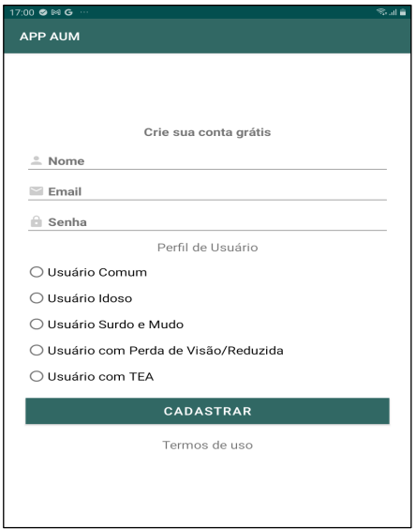
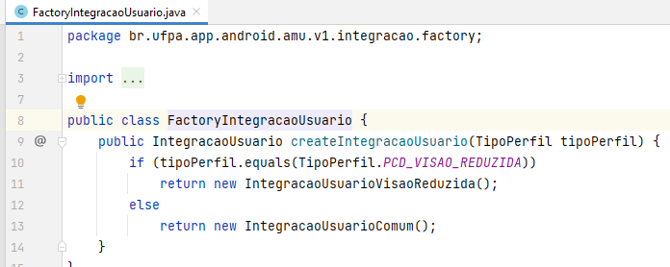
Cadastro de Usuário

Slide 20
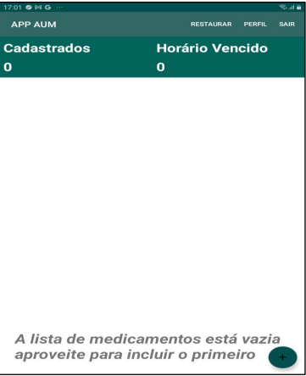
Principal inicialmente

Slide 21
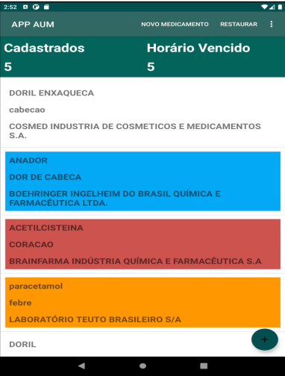
Principal Preenchida

Slide 22
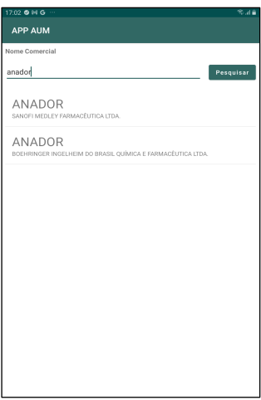
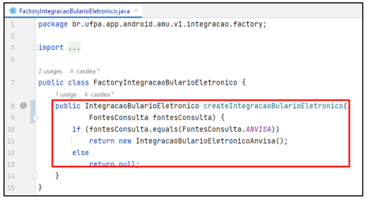
Pesquisa ANVISA

Slide 23
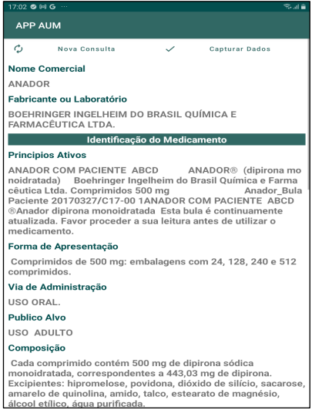
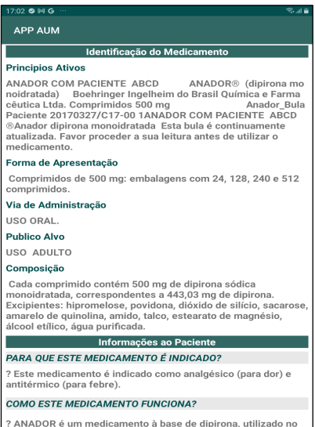
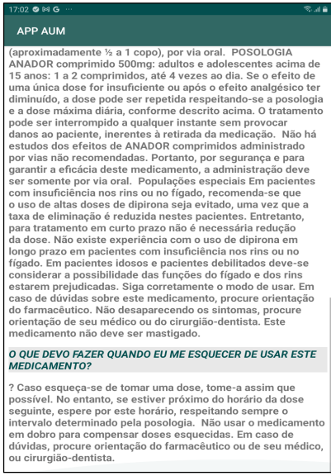
Detalhe da Bula

Slide 24
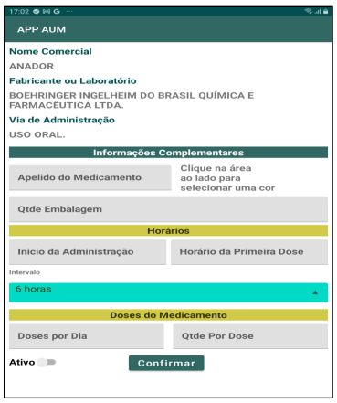
Cadastro do Medicamento

Slide 25
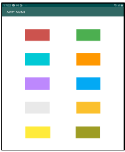
Paleta de Cores

Slide 26
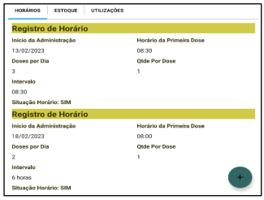
Cadastro de Horários

Slide 27
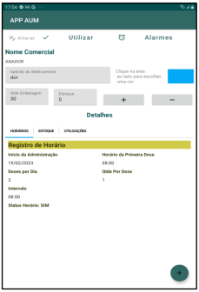
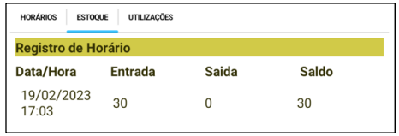
Cadastro de Estoque

Slide 28
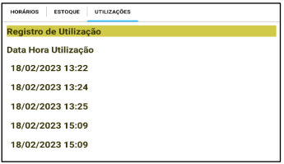
Cadastro de Utilizações

